Slide 1
HAFTA II Mendel Kanunları
Biyoteknoloji ve Genetik I
Prof. Dr. Hilal Özdağ
hilalozdag@gmail.com
2225826/125

Slide 2
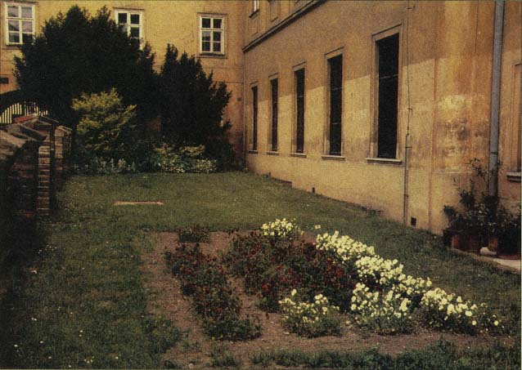
1822’de doğdu.
Lise’den sonra felsefe okudu .
1843’te manastıra kabul edildi.
1849 ‘ta papazlık görevine alındı ve birkaç yıl sürecek bir eğitim aldı.
1851-1853 arasında Viyana Üniversitesinde botanik ve fizik konularında eğitim aldı.
1854’de manastıra döndü ve 16 yıl süreyle doğa bilimi ve fizik eğitimi verdi.
1856’da bezelyelerle ilgili ilk çaprazlama çalışmalarını yaptı.
1865’te çalışmalarının sonuçlarını yazılı hale getirdi.
1884 yılında bir böbrek rahatsızlığı nedeni ile hayatını kaybetti..
Notes:
Mendel kalıtımın kuralları ile ilgili çalışmaları nedeni ile sık sık biyoloji ve moleküler genetik derslerine konu olmuştur. Ancak kendi zamanının şartlarına göre akıl almaz bir gözlem yapan ve bugün hala genetiğin babası olarak kabul edilen Mendel bir papaz olarak anlatılır. Oysa papazlığın yanısıra bir doğa bilimci ve öğretmendir.

Slide 3
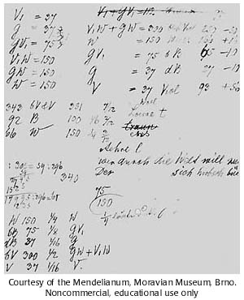
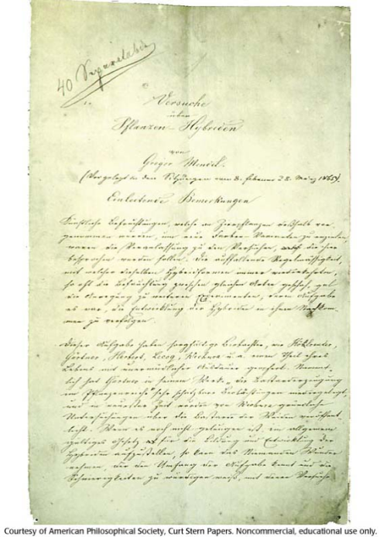
Başarısının nedenleri ;
1. Yetiştirilmesi ve yapay olarak döllenmesi çok kolay bir organizma seçmiştir.
2. Bezelye bitkisi tek mevsimde olgunluğa erişir.
3. Yedi adet gözlenmesi kolay karakter (özellik) seçmiştir.
4. Bu karakterlerin her biri birbirinin zıttı özellikler ile kendini gösterir (düz – buruşuk) (bodur – uzun)
5. Mendel ayrıca çalışmalarında kullanmak üzere nesiller boyu kendi kendini dölleyen saf türler elde etmiştir.
6. Son derece titiz kayıtlar tutmuştur.
Notes:
Mendel’in günümüz temel moleküler genetik bilgileri olmaksızın gerçekleştirdiği çalışmalarından elde ettiği başarının temelinde son derece başarılı bir deneysel metodoloji geliştirmiş olması yatar;
Mendelin o gün yaptığı ve sonuçlarını yayınladığı çalışmalar yüzyıl değişene kadar anlaşılamadığı için hakettiği değeri görememiştir.
Çalışmaları ancak kromozomların özellikleri ve davranışları ile ilgili çalışmalar yapan genetikçilerin bulguları ile beraber ele alındığında anlamlanmıştır.
Mendelin kanunları ile ilgili detaya geçmeden önce bazı kavramları hatırlamakta fayda var …

Slide 4
İlk sınav ☺
, bir canlının genlerinin toplamıdır.
, bir bireyin genotipinin görüntüsüne yansımasıdır.
, karakterlerin aktarılmasını sağlayan kromozomlar üzerinde bulunan birimlerdir.
, aynı genin farklı formlarına denir.
, bir özellikten sorumlu iki allelin aynı olmasıdır
, bir özellikten sorumlu iki allelin farklı olmasıdır.
gen fenotipte etkisini her zaman gösterir.
genin etkisini gösterebilmesi için homozigot olması gerekir.
Notes:
Bir bakışta bu kavramların ne olduğunu hatırlıyabiliyorsanız… Mendel konuşmaya başlayabiliriz …
Genotip, fenotip, gen, allel, homozigot, heterozigot, dominant, resesif…

Slide 5
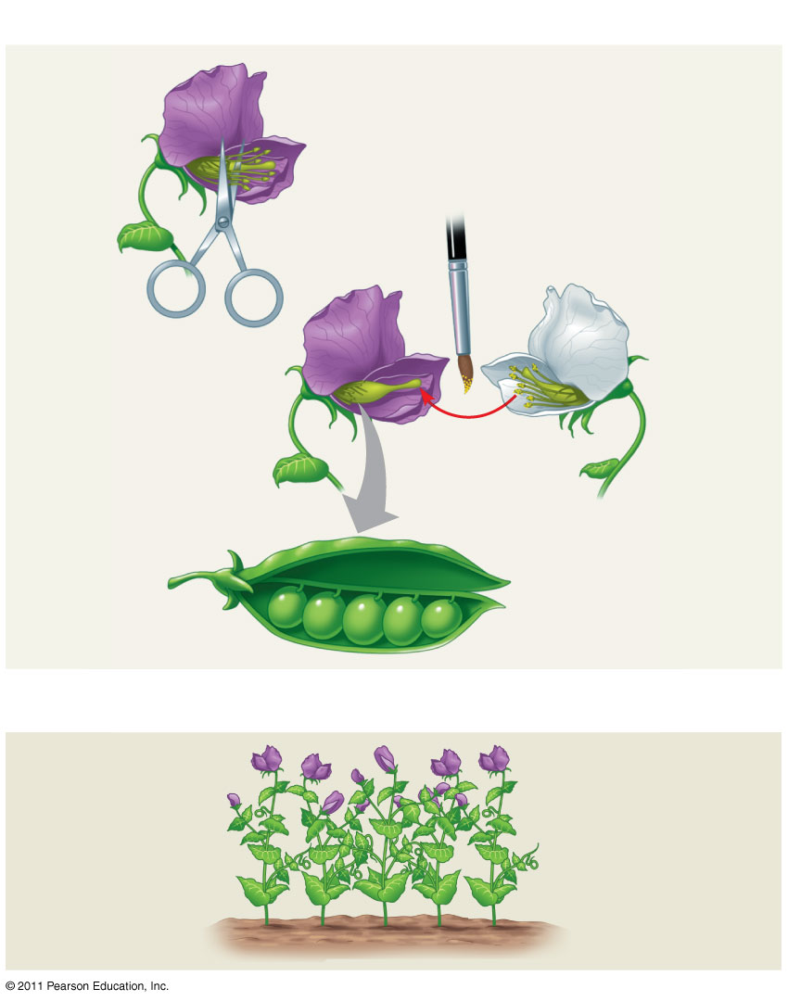
1
2
Atasal
nesil
P
Erkek organ
3
Dişi organ
4
Birinci
yavrudöl
nesil
F1
5
Notes:
Bezelye bitkisi normal şartlarda hem erkek hem de dişi üreme oranına sahip olduğundan ve üreme organlarının lokasyonu gereği kendi kendini dölleyen bir türdür. Bu nedenle normal şartlarda mor bezelye bitkileri kendi içinde döllendiğinden nesiller boyu hep mor, beyazlar da beyaz çiçek verecektir. Mendel yapay tozlaşma yolu ile bu bitkilerin hibritlerini oluşturmuştur. Ve ilk ortaya çıkan yavruları incelediğinde hepsinin mor renkte olduğunu gözlemlemiştir. Aynı deney uzun ve bodur bezelyeler ile de tekrarlanmış ve F1 dölü bu bitkilerde de hep uzun fenotipte bireylerden oluşmuştur….

Slide 6
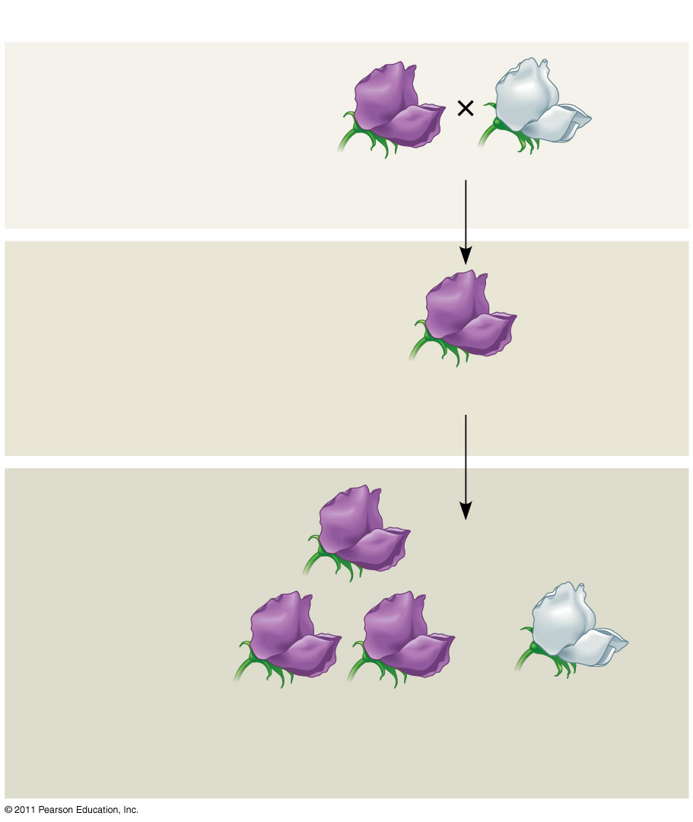
P
nesli
Mor
çiçek
Beyaz
çiçek
F1
Nesli
Tüm bitkiler mor çiçekli
F1 neslinin kendi içinde tozlaşması sonucu
F2
nesli
705 mor
çiçekli bitki
224 beyaz
çiçekli bitki
3:1
Notes:
Burada önemli olan beyaz çiçek özelliğinin F1 neslinde tamamen ortadan kalkmış gibi görünmesine rağmen F2 neslinde tekrar ortaya çıkmasıdır. Tüm zıt özelliklerle yaptığı çaprazlarda Mendel aynı sonucu bulmuştur. Ve her zıt özellik için 3:1 oranı da tutarlıdır. 3:1 oranının yakalanması için yeterince çok sayıda çaprazlama yapmak ve rastgele döllenme olması şartı gerekir.

Slide 7
Monohibrid çaprazlamalardan çıkan sonuçlar;
1. Çiftler halinde birim faktörler
2. Baskınlık / Çekiniklik
3. Ayrılma ( segregasyon )
Allellerin ayrılması prensibi aynı zamanda Mendel’in iki kanunundan birincisi !!!
Notes:
Genetik karakterler her bir organizmada çiftler halinde bulunan birim faktörler tarafından kontrol edilmektedir.
Tek bir karakterden birbirinden farklı iki faktör sorumlu olduğunda, birim faktörlerden biri baskın, diğeri çekiniktir. F1 neslinde baskın olan birim faktör kendini gösterir. Aslında çekinik birim faktör F1 de gerçek anlamda kaybolmamakta sadece maskelenmektedir. Daha sonra F2 ‘de tekrar kendini göstermesi bunun kanıtıdır.
Gamet oluşumu esnasında çiftler halinde bulunan birim faktörler rastgele ayrılırlar. Ve her bir gamet bu faktörlerden sadece birini alır.

Slide 8
Monohibrid Çapraz
1. Her bir bitki her karakter için iki allele sahiptir.
2. Mendel homozigot yuvarlak tohumlu (RR) bir birey ile homozigot kırışık tohumlu (rr) bir bireyi çaprazladı
F2 nesli
Yuvarlak
Yuvarlak
Kırışık
3/4 yuvarlak
1/4 kırışık
P nesli
Homozigot yuvarlak tohum
Homozigot kırışık tohum
7. Yuvarlak kırışık oranı 3:1 olarak gözlendi
Gamet oluşumu
Gamet oluşumu
Gamet oluşumu
Gametler
3. Her bitkideki iki allel gamet oluşumu esnasında ayrılır. Her gamete bir allel gider
Gametler
8. Tekrar F2 ‘yi kendi içinde dölledi
Kendi içinde dölleme
Döllenme
F3 nesli
Yuvarlak
Yuvarlak
Kırışık
Kırışık
F1 nesli
Yuvarlak
4. Yuvarlak tohum kırışık tohuma göre baskın olduğundan tüm F1 yuvarlak tohumludur.
Yuvarlak tohum
5. Gametler yuvarlak tohumlara sahip heterozigot F1 bitkisini oluşturmak üzere birleşir
Gamet oluşumu
Homozigot yuvarlak bezelyeler sadece yuvarlak bezelyeler üretti.
Heterozigot bezelyeler yuvarlak ve kırışık bezelyeleri 3:1 oranında üretti
Homozigot kırışık bezelyeler sadece kırışık bezelyeler üretti.
6. Mendel F2 ‘yi oluşturmak üzere F1 ‘i kendi içinde döller
Gametler
Kendi içinde dölleme
Pierce B., Genetics: A conceptual Approach,
Notes:
Mendel monohibrit çaprazlamalar sonucunda allellerin bağımsız olarak ayrıldığını ve dominantlık kuralını bulmuştur..

Slide 9
Ayrılma (Segregasyon)
Rr genotipinin iki alleli homolog kromozomlarda lokalize olmuştur
Kromozom replikasyonu
Kromozomlar mayozun S fazında dublike olurlar
Profazda krossover gerçkleşebilir ya da gerçekleşmeyebilir
Krossover yok
Profaz I
Krossover var
Anafaz I esnasında kromozomlar ayrılır
Anafaz I
Anafaz I
Krossover olmadığı takdirde her iki kromozomun anafaz II de ayrılan kromatitleri birbirinin aynıdır.
Anafaz II
Anafaz II
Krossover olduysa artık kromatitler birbirinin aynı değildir. Ve anafaz II de farklı alleller ayrılır.
Anafaz II
Anafaz II
Pierce B., Genetics: A conceptual Approach,
Notes:
Segragasyon gerçekleşir çünkü mayozda homolog kromozomlar birbirinden ayrılır…

Slide 10
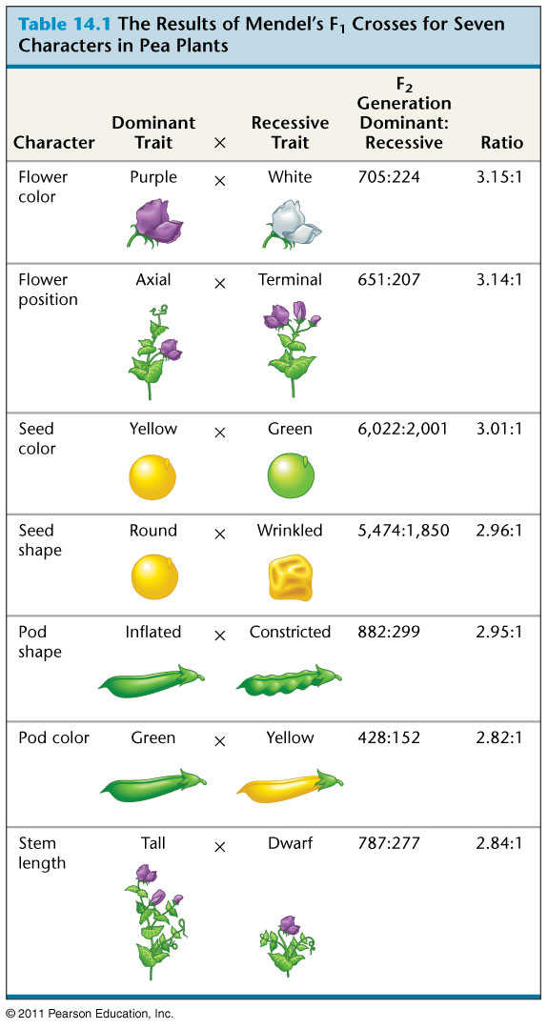
F2 nesli
Dominant:
Çekinik
Dominant
Özellik
Çekinik
Özellik
Karakter
Oran
Çiçek
rengi
Çiçek
pozisyonu
Tohum
rengi
Tohum
şekli
Bezelye
şekli
Bezelye
rengi
Bitkinin
boyu
Notes:
Bezelye bitkisinin 7 seçilmiş özelliğinde gerçekleştirilen monohibrit çaprazlamaların sonuçları

Slide 11
Punnett Karesi
F1 Nesli
Uzun
Bodur
Gamet
Döllenme
F1 Nesli
Uzun
Uzun
Bodur
Bodur
Sonuç ; Genotip oranı 1 Tt : 1 tt
Fenotip oranı 1 Uzun : 1 Bodur
Pierce B., Genetics: A conceptual Approach,
Notes:
Punnet karesi döllenme sırasında gametlerin rekombinasyonu sonucu oluşan genotip ve fenotipleri gözönünde canlandırmak için kullanılır. Reginald Punnet tarafından ortaya atılmıştır. Olası gametlerin herbiri tek bir sütuna yazılır. Dikey sütun dişi, yatay sütun da erkek için kullanılır. Her sütun ve satırın kesiştiği noktaya denk gelen kutuya iki gametin birleşimi yazılır. Bu şekilde bütün potansiyel yavruların genotip ve fenotip olasılıklarını görmek mümkün olur.

Slide 12
Dihibrid Çapraz
P nesli
Yuvarlak,
sarı tohum
Kırışık,
yeşil tohum
gametler
Döllenme
F1 nesli
Yuvarlak,
sarı tohum
gametler
Kendi içinde döllenme
F2 nesli
Sonuç ; fenotip oranı 9 yuvarlak-sarı,
3 yuvarlak-yeşil, 3 kırışık-sarı
1 kırışık-yeşil
Pierce B., Genetics: A conceptual Approach,
Notes:
Monohibrit çaprazlamalardan aldığı önemli sonuçların ardından Mendel iki karakterin aynı anda incelendiği deneyler tasarladı. Dihibrit çaprazlamalar olarak adlandırılan bu deneylerde örnek ; yuvarlak sarı tohumlu bezelyeler kırışık yeşil tohumlu bezelyeler ile çaprazlandı. F1 deki bitkilerin tamamı yuvarlak sarı tohumluyken, bu defa F2 neslinde 9/16 sarı düz, 3/16 sarı buruşuk, 3/16 yeşil düz ve 1/16 yeşil ve buruşuk bitki elde edildi. (9:3:3:1)
Bir dihibrit çaprazını teorik olarak iki monohibrit çaprazının ayrı ayrı yürüdüğü bir durum olarak ele almak anlamayı kolaylaştırabilir. Birbirine zıt özelliklerin iki çiftinin birbirinden bağımsız kalıtıldığı düşünüldüğünde F2 neslinin fenotip frekansları olasılıkların çarpımı kanunu ile tahmin edilebilir. Monohibrit çaprazlamada sarı tohum (3/4) ve yuvarlak tohum (3/4) olasılıkla oluşacaktı. Bu durumda sarı – yuvarlak tohum oluşma olasılığı 9/16 dır.

Slide 13
Bağımsız Açılım
Gamet oluşumu sırasında birim faktörlerin birbirinden ayrılan çiftleri birbirlerinden bağımsız olarak dağılırlar: Buna göre herhangi bir birim faktörü çifti diğer bütün birim faktörlerinden bağımsız olarak açılım gösterir.
II. Kanun !!
Notes:
Çok sayıda dihibrit çaprazlamanın sonuçları incelendiğinde Mendel 4. önermesini yapmıştır. ‘Bağımsız açılım’

Slide 14
Dihibrid Çapraz_Dallanma Diyagramı
Pierce B., Genetics: A conceptual Approach,

Slide 15
Dihibrid Test Çaprazı
Yuvarlak-sarı
Kırışık –yeşil
Birinci karakter için beklenen oranlar
İkinci karakter için beklenen oranlar
Her iki karakter için beklenen oranlar
1/2 Rr
Yuvarlak
1/2 rr
Kırışık
1/2 Yy
Sarı
1/2 yy
yeşil
Sarı
Yuvarlak sarı
Yuvarlak
Yeşil
Yuvarlak yeşil
Sarı
Kırışık sarı
Kırışık
Yeşil
Kırışık yeşil
Pierce B., Genetics: A conceptual Approach,
Notes:
Test çaprazı iki baskın özellliği ifade eden ancak genotipleri bilinmeyen bireylere uygulanabilir. F2 neslindeki sarı düz fenotipin ifadesi RRYY, RRYy, RrYY ya da RrYy genotiplerinden kaynaklanabilir. Sarı düz bir bitki yeşil kırışık (rryy) ile çaprazlandığında gerçek genotipi bulunur.

Slide 16
Trihibrid Çapraz
Birinci özellik için
beklenen oranlar
İkinci özellik için
beklenen oranlar
Üçüncü özellik için
beklenen oranlar
Her iki özellik için
beklenen oranlar
Notes:
Her ne kadar trihibrit çaprazlama dihibrite göre daha karmaşık olsa da ayrılma ve bağımsız açılım prensipleri gözönünde bulundurduğunda sonuçları kolaylıkla hesaplanabilir.

Slide 17
Mendel bulgularını elde ederken önemli temel moleküler genetik kavramları henüz ortaya atılmamıştı !!!
Mendelin çalışmalarını tekrar gündeme getiren çalışmalar;
1879 yılında Walter Flemming hücre bölünmesinde çekirdekte yer alan çubuk şeklindeki yapıların davranışlarını tanımladı.
20.yy başlarında DeVries, Correns ve Erich Von Tschermak Mendel’inkine benzer çaprazlama çalışmaları yaptılar…Bulgularının daha önce Mendel tarafından ortaya atıldığını buldular..
1902 yılında iki sitolog Walter Sutton ve Theodor Boveri mayozda kromozomların davranışlarını keşfederek ‘kalıtımın kromozomal teorisi’ni başlattılar…

Slide 18
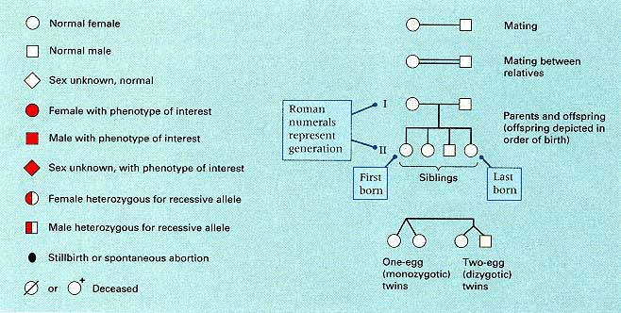
Soy Ağacı
Hartl DL, Jones EW, Genetics, Principles and Analysis, 4. Baskı, 1998
Notes:
Çaprazlama tasarlamanın mümkün olmadığı ve çalışmak için oldukça az sayıda bireyin olduğu insan gibi canlılarda fenotiplerin kalıtım biçimini anlamak üzere yöntemler geliştirmek gerekmiştir. Bunun için izlenen geleneksel yol soy ağacı analizidir. Bir soy ağacı incelendiğinde çalışılan özelliğin kalıtılma şekli (baskın-çekinik gibi) önceden tahmin edilebilir.

Slide 19
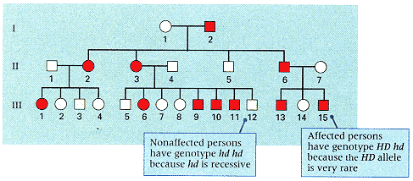
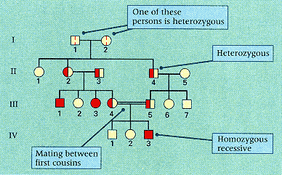
Soy Ağacı
Hartl DL, Jones EW, Genetics, Principles and Analysis, 4. Baskı, 1998

Slide 20
MENDEL GENETİĞİNDEN AYRILMALAR

Slide 21
Tek bir gen kalıtımı söz konusu olduğunda Mendel kanunlarından sapma görülme nedenleri neler olabilir;
Eğer alleller tam anlamı ile dominant veya resesif tanımına uygun değilse, (eksik dominansi, kodominansi)
Bir gen ikiden fazla allele sahipse (multiple allel)
Bir gen birden fazla fenotip oluşturuyorsa (pleiotropi),

Slide 22
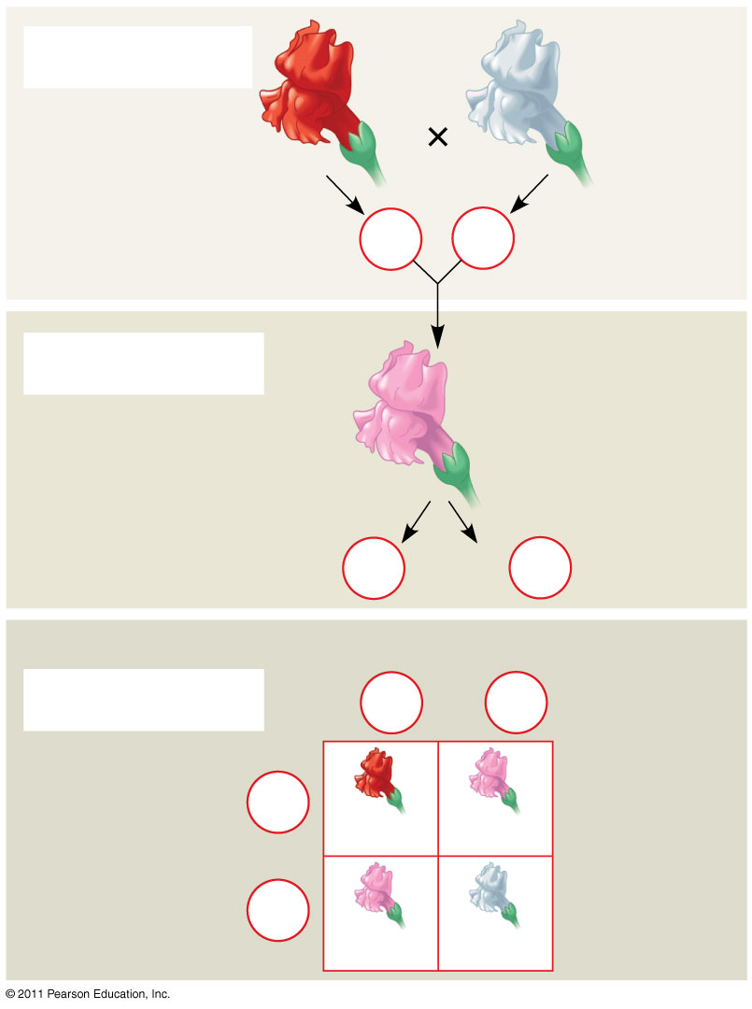
Eksik Dominantlık
Kırmızı
C^{R}C^{R}
Beyaz
C^{W}C^{W}
Gametler
C^{R}
C^{W}
Pembe
C^{R}C^{W}
Gametler
¹/₂
C^{R}
¹/₂
C^{W}
Sperm
¹/₂
C^{R}
¹/₂
C^{W}
¹/₂
C^{R}
Yumurta
¹/₂
C^{W}
Notes:
Eksik dominantlıkta F1 neslindeki bireyler atalarının özelliklerinin ortalaması bir özellik gösterirler.. Kırmızı bir çiçek ile beyaz bir çiçeğin çaprazlanmasında F1 neslinin tamamının pembe çiçekli olması gibi. Burada bir dominantlıktan bahsetmek mümkün değildir.

Slide 23
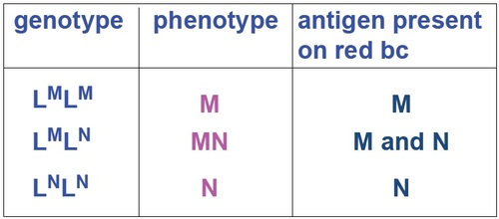
Kodominantlık
Genotip
Fenotip
Kırmızı kan hücrelerinde bulunan antijen
İnsanlarda LM kan grupları kodominantlığa örnektir.
Notes:
Eğer tek bir genin iki alleli farklı ve saptanabilir iki gen ürünü oluşturabiliyorsa heterozigotlukta her iki allelin birlikte ifade edilmesine kodominantlık denir.

Slide 24
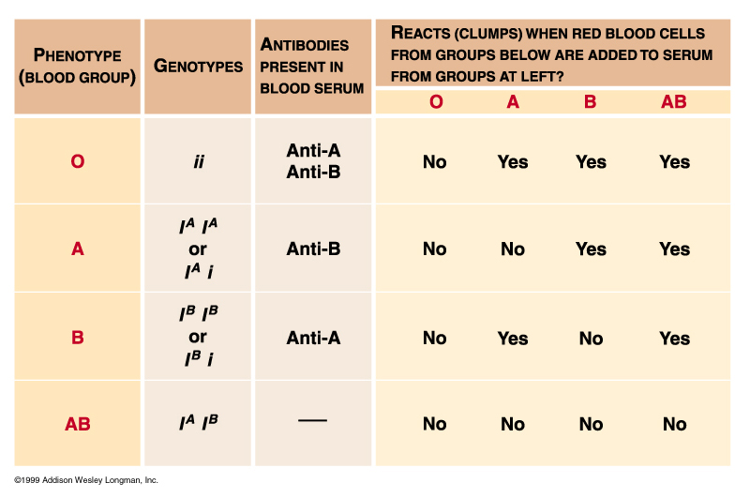
Çoklu allel
Aşağıdaki gruplardan elde edilen kırmızı kan hücreleri seruma eklendiğinde çökelme oluşma durumu
Fenotip
(kan grubu)
Genotip
Kan serumundaki antibodiler
hayır
evet
evet
evet
hayır
hayır
evet
evet
hayır
evet
hayır
evet
hayır
hayır
hayır
hayır
Notes:
Populasyonda çoğu gen ikiden daha fazla allelik forma sahiptir.
ABO Kan gruplarındaki dört farklı fenotip, I enziminin üç allelinin bir araya gelme kombinasyonları ile oluşturulur.

Slide 25
Anne
Baba
Notes:
İnsanda göz rengi kalıtımı çok allelli kalıtımın bir diğer örneği

Slide 26
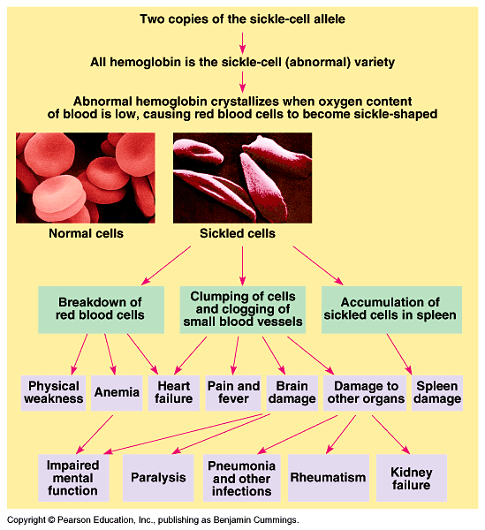
Pleiotropi
Orak hücrenin iki alleli
Hemoglobinin tamamı orak hücre formunda
Kanın oksijen içeriği düştüğünde anormal hemoglobin kristarilize olur
Bir genin çok sayıda fenotipik etkisi olma durumudur.
Normal hücreler
Orak hücreler
Kırmızı kan hücreleri yıkılır
Küçük kan damarlarında tıkanıklık
Orak hücrelerin dalakta birikmesi
Fiziksel
zayıflık
Anemi
Kalp yetmezliği
Ağrı
Ve
Ateş
Beyin Hasarı
Diğer organ Hasarları
Dalak
Hasarı
Hasarlı zihinsel fonksiyon
Paraliz
Zatüree
ve diğer enfeksiyonlar
Romatizma
Böbrek yetmezliği

Slide 27
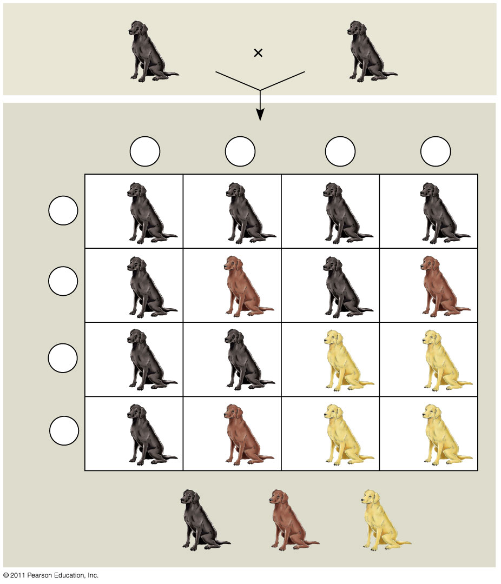
Epistaz
BbEe
BbEe
Sperm
Yumurta
¹/₄
BE
¹/₄
bE
¹/₄
Be
¹/₄
be
Epistaz, bir lokustaki genin ikinci bir lokustaki genin ifadesini etkilemesidir..
¹/₄
BE
BBEE
BbEE
BBEe
BbEe
¹/₄
bE
BbEE
bbEE
BbEe
bbEe
¹/₄
Be
BBEe
BbEe
BBee
Bbee
¹/₄
be
BbEe
bbEe
Bbee
bbee
9
: 3
: 4
Notes:
Labradorlarda ve diğer birçok hayvanda tüy renginin belirlenmesinde iki gen görev alır. Bir gen pigment rengini belirlerken (B –siyah, b-kahverengi) diğer gen (C-renkli, c-renksiz) pigmentin kıllarda kendini gösterip gösteremeyeceğini belirler….

Slide 28
Poligenik kalıtım
Poligenik özelliğe bir örnek insanlardaki ten rengidir. Birçok genin etkileşimi ile ortaya çıkan özelliklerde bir gendeki değişiklik fenotipte önemli ve büyük bir değişikliğe neden olmayabilir.
Çok genetik bileşeni olan birçok genetik bozukluk, otizm, kanser ve diyabet gibi, poligeniktir.
Notes:
İki ya da daha fazla gen ve çevre etkileşimleri fenotipik bir özelliğin kalıtımını ifade eder. Monogenik özelliklerin aksine Mendel kanunlarını takip etmez. Bunun yerine çan eğrisi ile ifade edilen sürekli bir gradiyent boyunca değişir.

Slide 29
Fenotip üzerine çevre etkisi
Ortancanın rengi toprağın pH değerine göre maviden pembeye değişim gösterir..
Notes:
Mendel genetiğinden ayrılmanın olduğu diğer bir durum ise belli bir fenotipin ortaya çıkmasında çevresel etkilerin devreye girdiği durumdur.

Slide 30
Sıcaklık etkisi
Kimyasal aktivite reaksiyona giren maddelerin kinetik enerjilerinden dolayısıyla çevrenin sıcaklığından etkilenir.
Sıcaklık tarafından etkilenen mutasyonlara “koşullu mutasyon” denir.
23 C’de kırmızı çiçek
18 C’de beyaz çiçerk veren ÇUHA ÇİÇEĞİ

Slide 31
Besinsel Etki
Bazı mikroorganizmaların normal tipleri sadece tuzlar ve glikoz ihtiva eden minimal glikoz ortamında yaşamlarını sürdürürken, bu organizmaların bazı tipleri minimal ortamda yaşamlarını devam ettiremezler ve ilave maddelere gereksinim duyarlar.
Besinsel olarak yabanıl tip (sadece minimal ortama gereksinim duyan) mikroorganizmalara prototroflar denilirken,
minimal ortama özgün bir takviye isteyen mutantlara ise okzotroflar denir.
Notes:
Okzotrof mikro organizmalar kontrollü bir şekilde üretilebilmeleri nedeni ile genetik çalışmalarında çok değerlidir.
İnsanlarda besinsel mutasyonların varlığı önemli sorunlar yaratabilir,
Fenilketonüri genetik bozukluğunda fenilalanin amino asiti
Galaktozemi genetik bozukluğunda galaktoz,
Laktoz intolerans genetik bozukluğunda da laktozu metabolize edemezler.. Bu maddeleri içermeyen bir beslenme rejimi bireylerde fenotipik bir etki etmez…

Slide 32
X’e bağlı kalıtım
P nesli
erkek
kadın
mayoz
Primer pseudo
otozomal bölge
gametler
Kısa kol
X ve Y kromozomları sadece pseudo otozomal bölgelerde homologtur. Bu nedenle bu bölgeler erkeklerde mayoz esnasında meydana gelen kromozom eşleşmesinde önemlidir.
döllenme
Sentromer
F1 nesli
Uzunkol
Y kromozomu
sekonder pseudo
otozomal bölge
kadın
erkek
X kromozomu
yumurta
kadın
erkek
Sonuç ; 1:1 cinsiyet oranı
Pierce B., Genetics: A conceptual Approach,
Notes:
İnsanda Y kromozomunun X ile homolog olan pseudo otozomal bölgesi dışında büyük oranda işlevsiz, gen içermeyen bir bölge olduğu bilinmektedir. Y kromozomu X kromozomu üzerinde bulunan genlerin kopyasını içermediğinden X kromozomu üzerinde kalıtılan genler kalıtım modeli olarak iki allelli mendel kalıtım patternine uymazlar.
Dişideki mayozda problem yoktur. Eşey kromozomları otozomal kromozomlar gibi ayrılır. Ancak erkekte X kromozomunun karşısında Y kromozomu yer alır ve bu bir problem oluşturur. Erkeklerde bu iki kromozom profaz I’de eşleşir. Böylece anafaz I’de her bir oğul hücrenin bir eşey kromozom alması garantilenir. Söz konusu eşleşme diğer kromozomlarda olduğu gibi boydan boya değil uçtan uca gerçekleşir.
Bu eşleşme X ve Y kromozomları arasında homolojiye sahip olan 2.6 Mb’lık pseudoautomosomal bölge vasıtasıyla gerçekleşir.
Bu bölge X ve Y kromozomlarında homologdur.
X inaktivasyonuna uğramaz.
Kros over nedeniyle bu lokustaki alleller normal X’e veya Y’ye bağlı kalıtım göstermez, otozomal alleller gibi ayrılır

Slide 33
Renk Körlüğü
a) Normal dişi ve
renk körü erkek
b) Renk körü dişi ve
normal erkek
P nesli
P nesli
Normal
dişi
X⁺X⁺
Renk körü
erkek
X^{C}Y
Renk körü
dişi
X^{C}X^{C}
Normal
erkek
X⁺Y
Mayoz
Mayoz
Gametler
Gametler
Döllenme
Döllenme
F1 nesli
F1 nesli
yumurta
yumurta
..
Sonuç; Hem erkek hem de dişiler normal
Sonuç; dişiler normal erkekler renk körü
Pierce B., Genetics: A conceptual Approach,

Slide 34
Dozaj Telafisi
Dişilerde iki adet X kromozomu varken erkeklerde tek bir X kromozomu bulunmasından ortaya çıkan dengesizliğin telafisi.
Sirke sineğinde erkek X kromozomundaki genlerin aktivitesi ikiye katlanır.
C. elegans’ta dişinin her iki X kromozomundaki genlerin aktivitesi yarıya düşürülür.
Memelilerde dişilerdeki iki X kromozomundan biri rasgele inaktive edilir.
Bu durum yapısal olarak ilk kez 1949’da Murrey Barr tarafından teşhis edildi; Barr cisimcikleri.
1961 Mary Lyon bu cisimciklerin inaktif X kromozomları olduğunu ortaya koydu; Lyon hipotezi.

Slide 35
Genetik Beklenti-Antisipasyon
Miyotonik distrofi hastalığında, hastalık aile içinde bireyden bireye çok farklı şiddetlerde seyreder.
Bu farklı seyirin moleküler nedeni hastalıktan sorumlu olan gendeki tekrar bölgelerinin sayısıdır.
Bu durum Kırılgan X sendromu (Fragile X), Kennedy hastalığı, Huntington hastalığında da gözlenmektedir.
Notes:
Kuşaktan kuşağa şiddeti artan ve gittikçe daha erken yaşlarda ortaya çıkan kalıtsal hastalıkların bulunuşu ile fenotipik ifadenin genetik başlangıcı üzerinde çalışmalar yoğunlaşmıştır.

Slide 36
Genomik Damgalama - Genomic Imprinting
Bazı türlerde belirli kromozomal bölgelerin ve bu bölgelerdeki genlerin anadan ya da babadan köken almasına bağlı olarak ifade edilmesini ya da babadan köken almasına bağlı olarak ifade edilmesini ya da genetik olarak sessiz kalmasını belirten bir çeşit hafıza ya da bir bir “damga” bulunmaktadır.
İnsanlarda 15q1’in aynı bölgesindeki farklı damgalamanın sonucu ortaya çıkan iki hastalık tanımlanmıştır. Söz konusu gen bölgesinde kromozom çiftlerinden birinde bu bölgedeki bir parçanın benzer şekilde delesyonundan dolayı ortaya çıkmaktadır.
Anneye ait delesyona uğramamış kromozom kalıtlandığında Prader Willi Sendromu, babaya ait delesyona uğramamış kromozom kalıtlandığında ise Angelman Sendromu ortaya çıkar

Slide 37
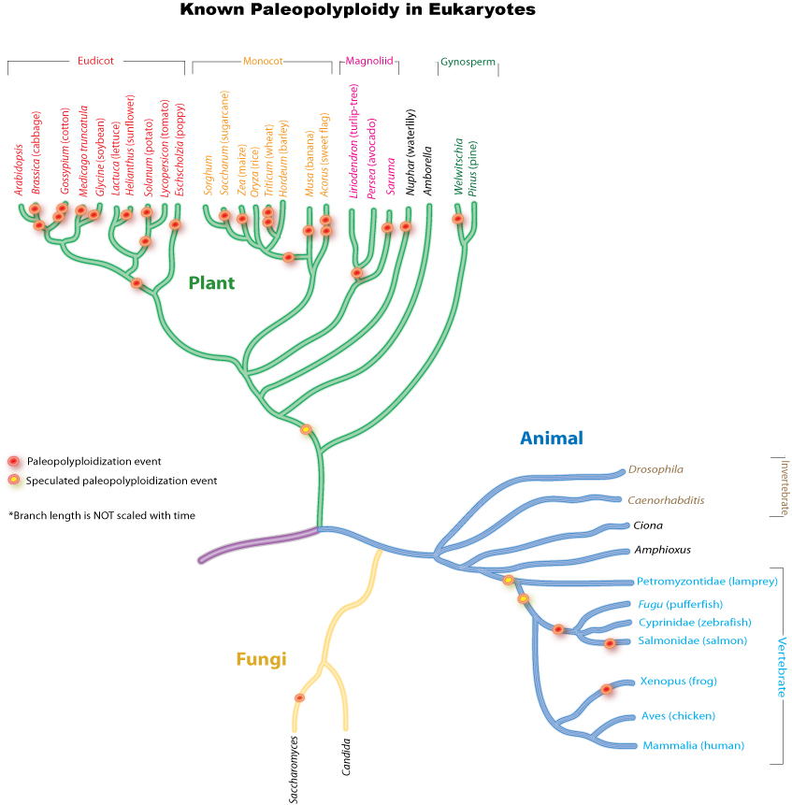
POLİPLOİDİ
http://upload.wikimedia.org/wikipedia/en/3/35/PaleopolyploidyTree.jpg
Notes:
Poliploidi, ikiden fazla kromozom takımı bulundurma durumudur. Bitkilerde çok sık görülür.

Slide 38
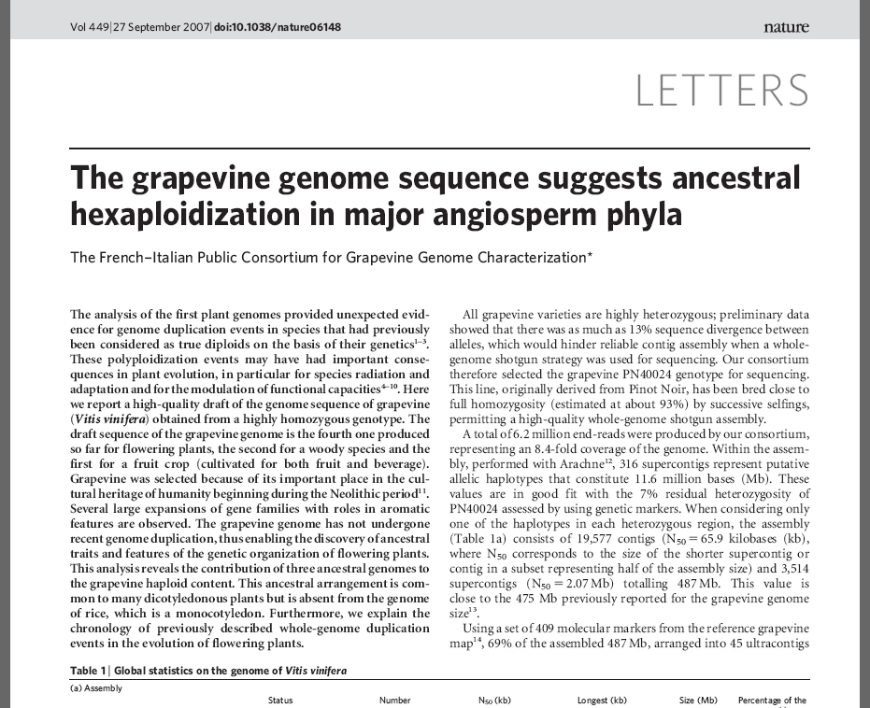
POLİPLOİDİ

